Slide 1





SUMMER FAMILY CAMPING DAY
SUMMER FAMILY CAMPING DAY
SUMMER FAMILY CAMPING DAY
TIME|2024/X/XX
SUMMER FAMILY CAMPING DAY
SUMMER FAMILY CAMPING DAY
SUMMER FAMILY CAMPING DAY

Slide 2
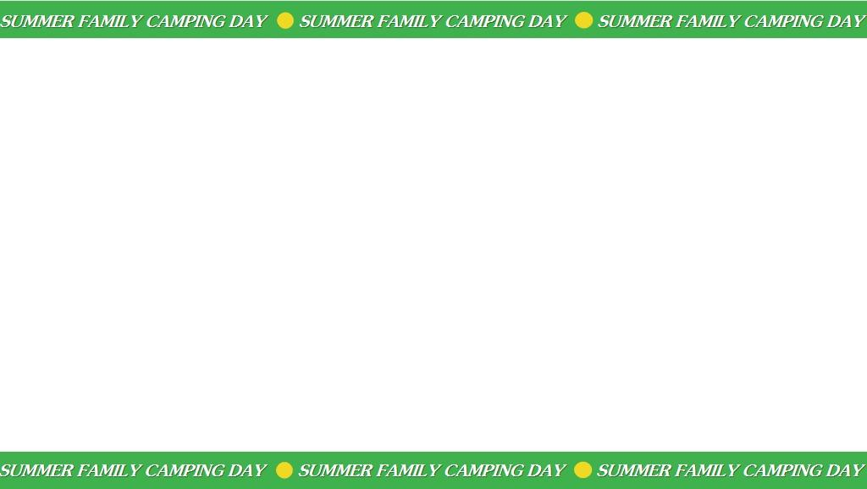
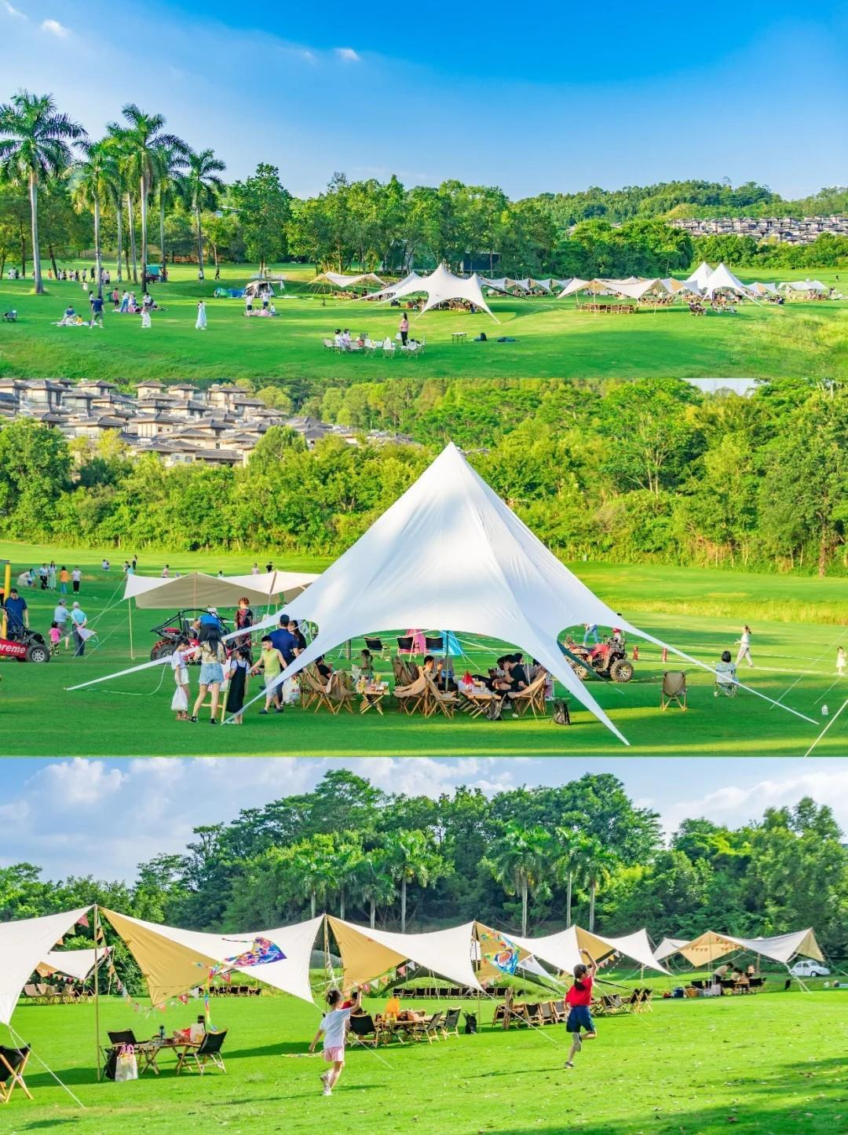
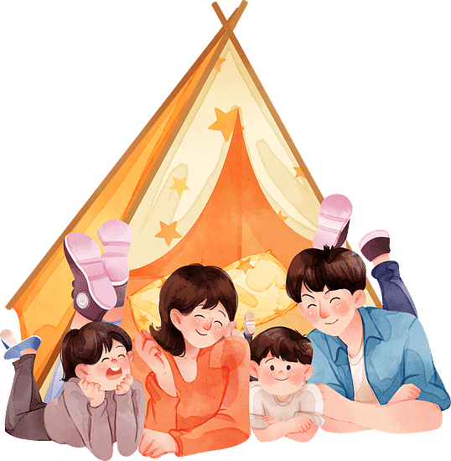
满满的松弛感 一起来邂逅夏天吧
好天气是露营和野餐的信浪漫号
蓄谋已久在没有天花板的地方大口吸氧
陪家人陪孩子美美躺平，听虫鸣听鸟叫净化心灵

Slide 3
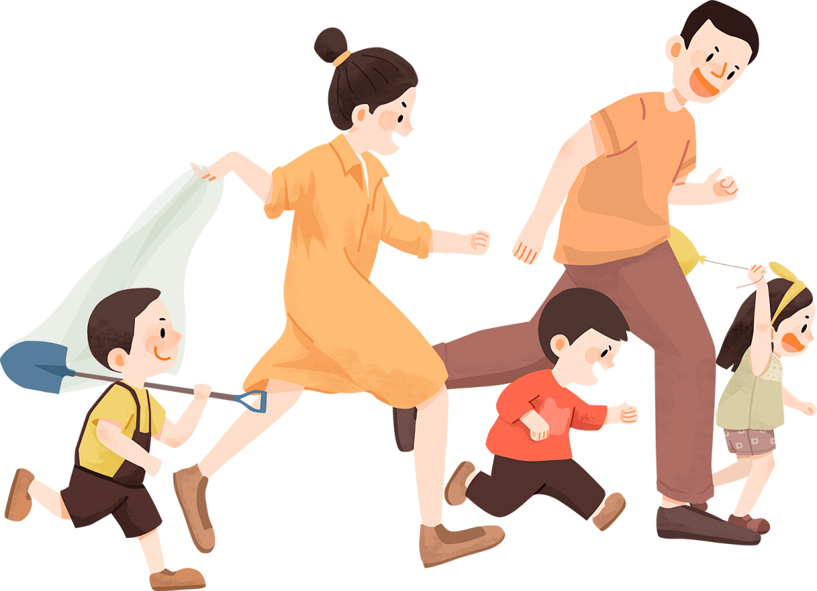
陪伴是孩子成长最好的礼物，
放下琐碎的生活，重回自然！
陪孩子去户外“撒欢”享受恣意而放松的亲子时光

Slide 4



家庭露营日，在这里有搭建好的帐篷、
有美食。有父母陪伴、有趣味游戏、更有
属于家庭日的欢声笑语，带上娃，带上好心情
去拥抱自然，享受有风的家庭日

Slide 5
SUMMER FAMILY CAMPING DAY
SUMMER FAMILY CAMPING DAY
SUMMER FAMILY CAMPING DAY
目录
CONTENTS
PART01
活动概述
PART04
活动氛围
创意阐述
PART02
活动内容
PART05
PART03
宣传计划
PART06
活动预案
SUMMER FAMILY CAMPING DAY
SUMMER FAMILY CAMPING DAY
SUMMER FAMILY CAMPING DAY

Slide 6
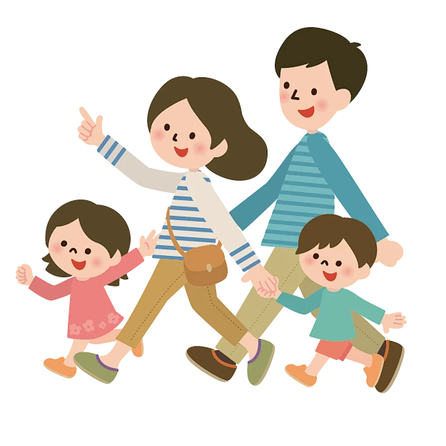

SUMMER FAMILY CAMPING DAY
SUMMER FAMILY CAMPING DAY
SUMMER FAMILY CAMPING DAY
目录
CONTENTS
1
PART ONE
活动概述
SUMMER FAMILY CAMPING DAY
SUMMER FAMILY CAMPING DAY
SUMMER FAMILY CAMPING DAY

Slide 7
基本信息
活动主题：FAMILY DAY
暑期夏日亲子露营生活节
活动时间：2024年7、8、9月
活动地点：公园内&露营地&景区
活动人数：100人
活动调性：露营/美好/夏日/亲子/趣味
Activity theme
Activity time
Activity site
Activity people
Activity tonal

Slide 8


亲子活动意义
亲子教育以亲缘关系为主要维系基础，以亲子互动游戏为核心内容，全方位开发孩子的运动、语言、认知、情感、创造、社会交往等多种能力，帮助孩子初步完成“自然人”向“社会人”的过渡。
亲子活动家庭的受益
亲子活动个人的受益
构建平等的家庭关系
构建良好的亲情关系
构建良好的沟通环境
开发孩子的智力
体会快乐的喜悦
学会有效正面的沟通能力
学会表达和传递爱的方式

Slide 9
SUMMER FAMILY CAMPING DAY
SUMMER FAMILY CAMPING DAY
SUMMER FAMILY CAMPING DAY
目录
CONTENTS
2
PART TWO
创意阐述
SUMMER FAMILY CAMPING DAY
SUMMER FAMILY CAMPING DAY
SUMMER FAMILY CAMPING DAY

Slide 10

活动亮点
【亲子游戏】
以游戏的方式，拉进孩子和父母的关系，
培养相互的情感，增进相互团结的意识
【草坪游园】
夏日游园会，在草地上肆无忌惮地奔跑，
跟小伙伴热烈的玩闹，陪孩子一起找回童心
【 傍晚温情】
孩子们安安静静坐在星空下看动画，
家长们喝酒聊天，和星光、虫鸣在一起无比惬意

Slide 11
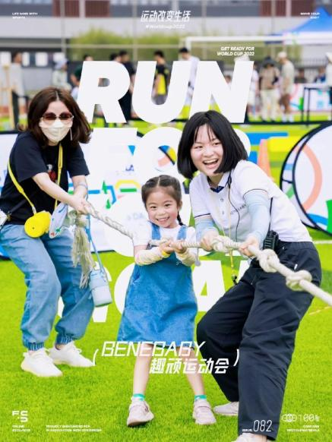
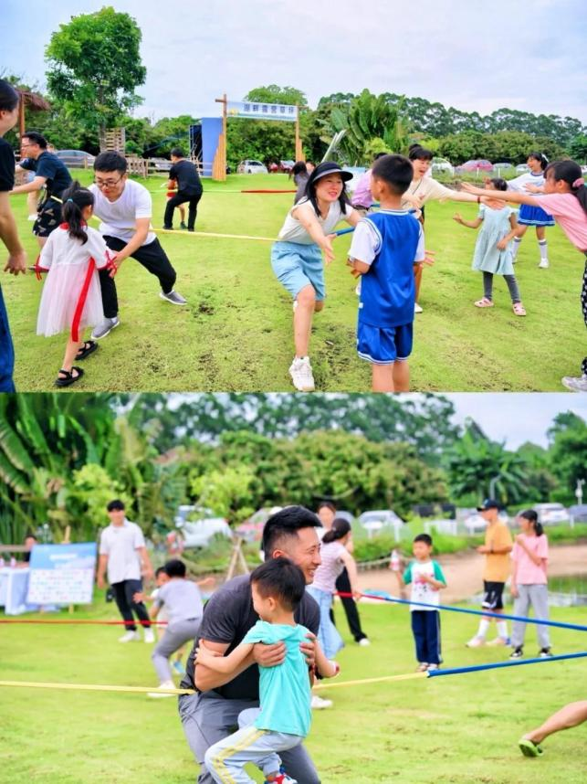
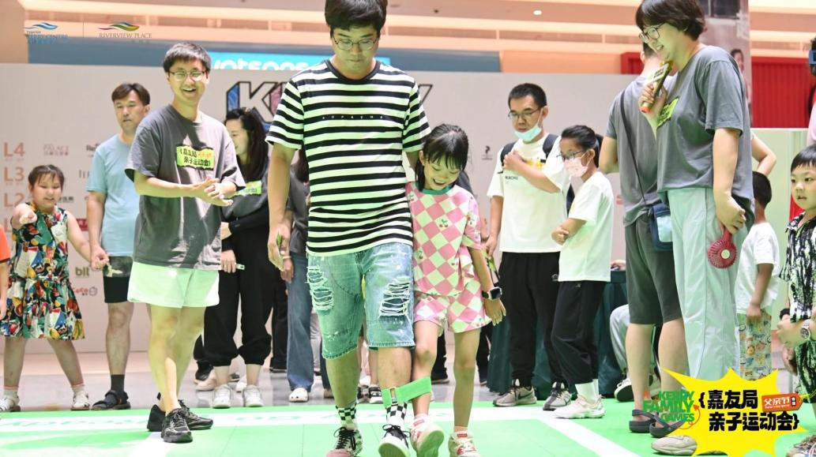

TIME|2024/6/1
【亲子游戏】
以游戏的方式，拉进孩子和父母的关系，
培养相互的情感，增进相互团结的意识

Slide 12
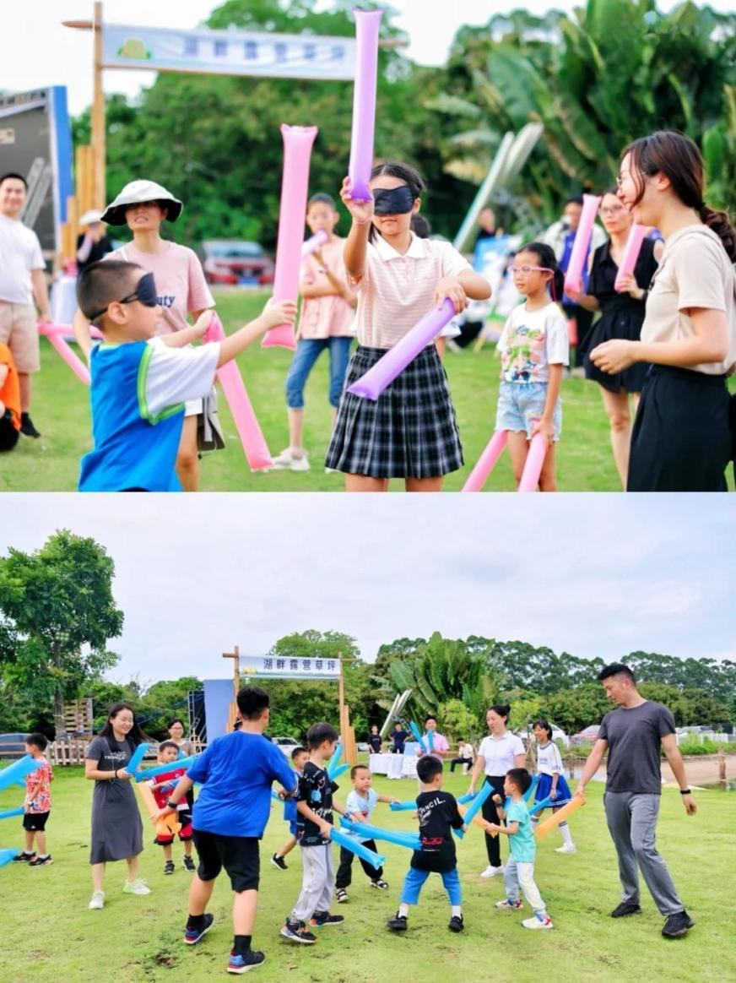
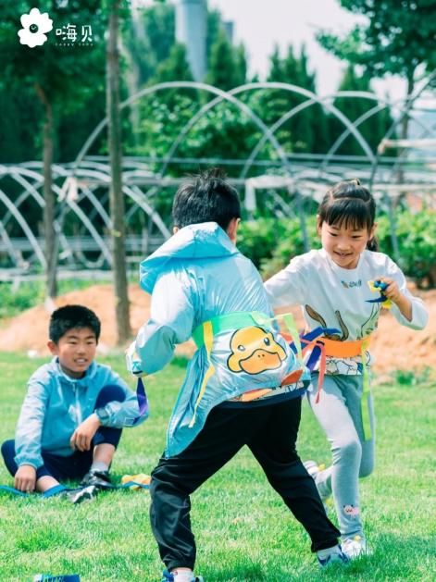
TIME|2024/6/1
【草坪游园】
夏日游园会，在草地上肆无忌惮地奔跑，
跟小伙伴热烈的玩闹，陪孩子一起找回童心

Slide 13

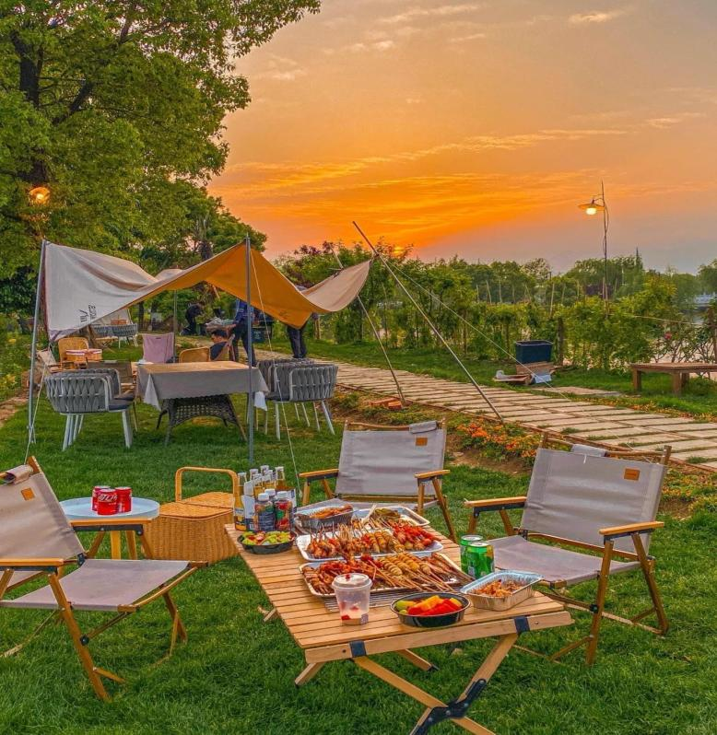
TIME|2024/6/1
【 傍晚温情】
孩子们安安静静坐在星空下看动画，
家长们喝酒聊天，和星光、虫鸣在一起无比惬意

Slide 14
SUMMER FAMILY CAMPING DAY
SUMMER FAMILY CAMPING DAY
SUMMER FAMILY CAMPING DAY
目录
CONTENTS
3
PART THREE
宣传计划
SUMMER FAMILY CAMPING DAY
SUMMER FAMILY CAMPING DAY
SUMMER FAMILY CAMPING DAY

Slide 15


宣传方式：
1、区域端：
a、公众号、视频号、、H5等
b、其他三方媒体，包括不限于官媒\KOL\KOC\
大V\抖音、小红书达人等
2、项目端：
项目自有宣推渠道，包括不限于案场展
架、led、公号、视频号、推文、CALL客等
3、物业端：业主群、管家1V1微信、物业海报架等
宣传方式
Propaganda way

Slide 16

— 制造超话引起讨论 —
制造超级话题
#大自然是内卷的解药
#你走进自然，自然也回你以拥抱
#在大自然面前，永远未成年。
#去田野奔跑，去山间看云，去享受真正的自由和畅快
#有趣的人生，一半是山川河海
#城市自然计划
.......
超级话题引起讨论，制造声势为活动蓄热

Slide 17

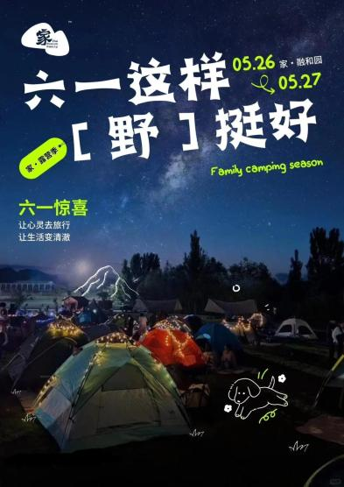
> 朋友圈海报 <
制作朋友圈海报宣发
扫描了解入群活动信息
领取参与门票
参与成功者可到售楼处领取礼品一份

Slide 18
SUMMER FAMILY CAMPING DAY
SUMMER FAMILY CAMPING DAY
SUMMER FAMILY CAMPING DAY
目录
CONTENTS
4
PART FOUR
活动氛围
SUMMER FAMILY CAMPING DAY
SUMMER FAMILY CAMPING DAY
SUMMER FAMILY CAMPING DAY

Slide 19
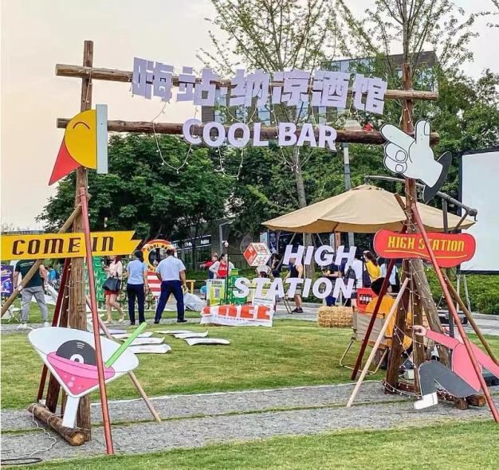
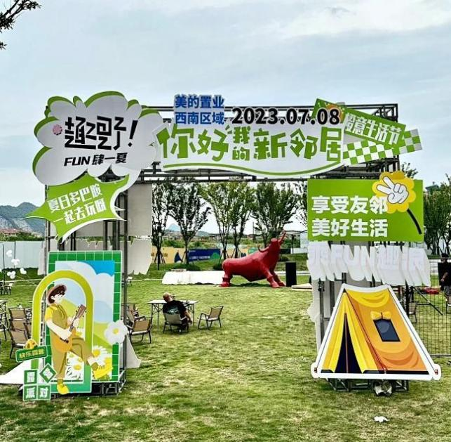
简单结构的活动露营门头，营造家庭日微度假的休闲娱乐氛围，在初夏好时节趣野，趣放飞自我
— 露营布置 —

Slide 20
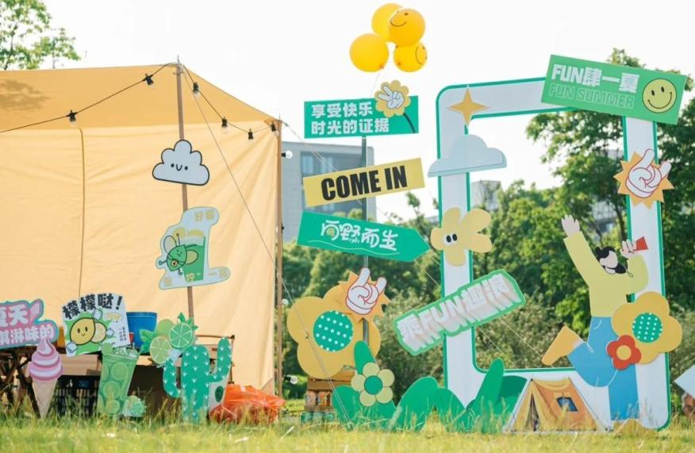
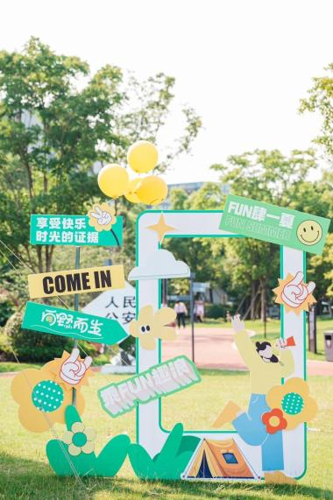
卡通有趣的扁平式互动合影道具，为家庭日出行打造一个家庭照片拍摄的场景，
为家庭日出行添加色彩，记录温馨的家庭时光
— 露营布置 —

Slide 21
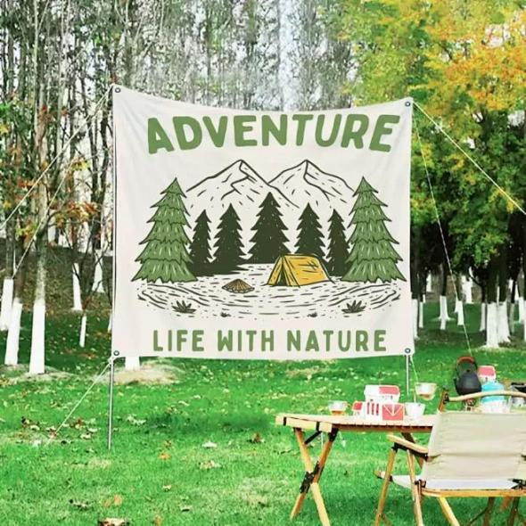
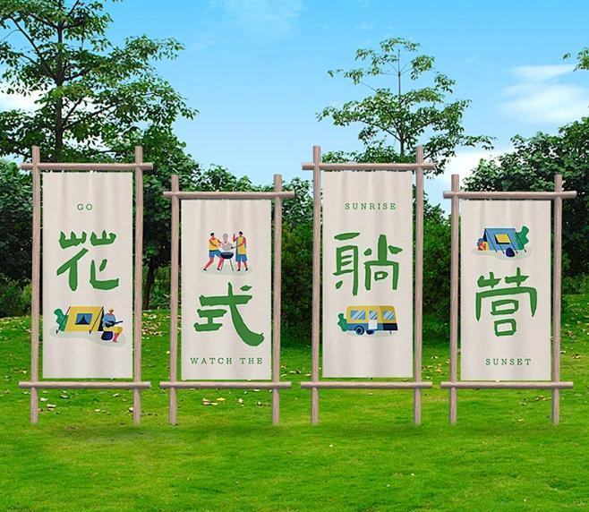
用色彩鲜艳的布幔配合令人身心愉悦的文案作为装饰小点，散落在营地中，营造家庭日
的氛围感，同时可用作拍照互动
— 露营布置 —

Slide 22
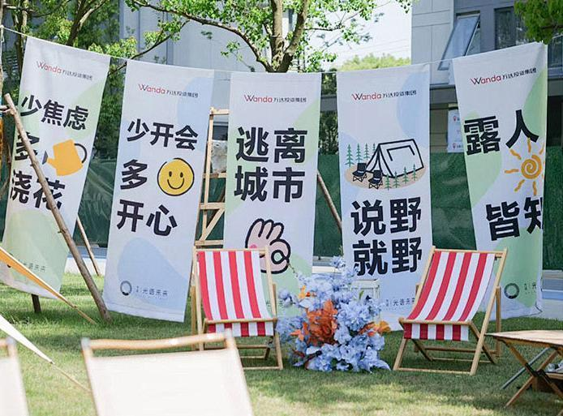
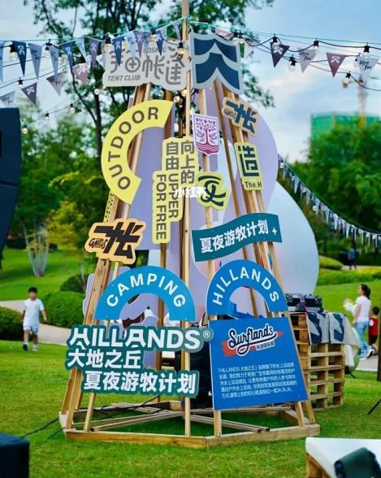
用色彩鲜艳的布幔配合令人身心愉悦的文案作为装饰小点，散落在营地中，营造家庭日
的氛围感，同时可用作拍照互动
— 露营布置 —

Slide 23
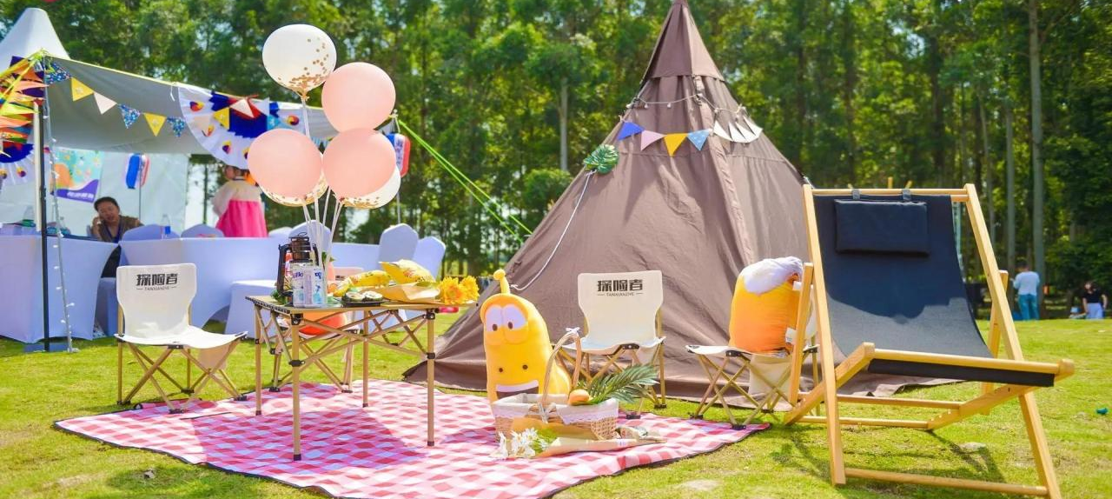
搭建适合家庭成员人数的天幕帐篷，准备好蛋卷桌露营椅等基础露营用具，
用鲜花桌布气球等做装饰营造氛围感
—露营布置 —
— 露营布置 —

Slide 24
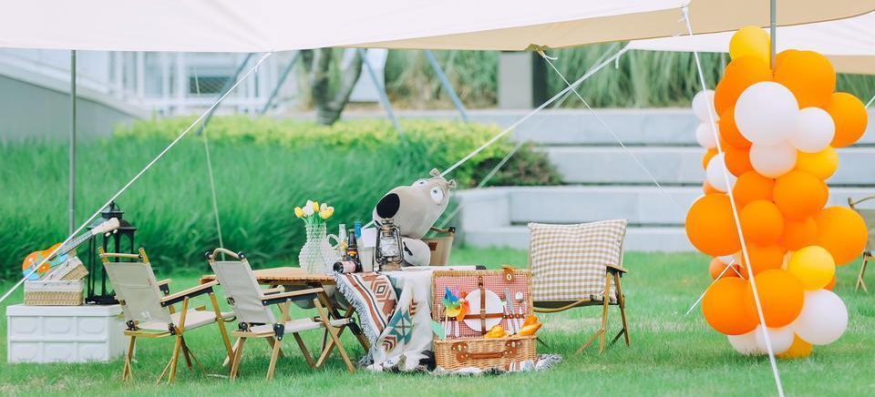
搭建适合家庭成员人数的天幕帐篷，准备好蛋卷桌露营椅等基础露营用具，
用鲜花桌布气球等做装饰营造氛围感
— 露营布置 —

Slide 25
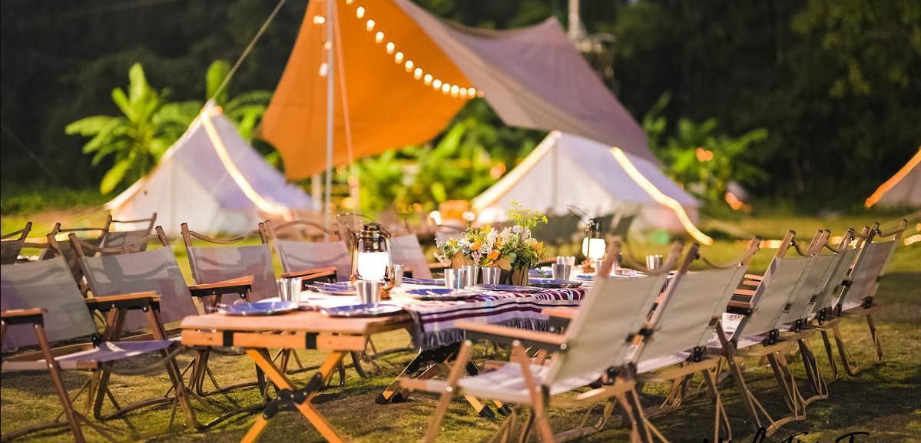
星空市集上的互动露营区，
用霓虹灯，花朵进行露营区装饰，在浪漫的氛围中享受自然的晚间家庭时光
—星空露营区 —

Slide 26
SUMMER FAMILY CAMPING DAY
SUMMER FAMILY CAMPING DAY
SUMMER FAMILY CAMPING DAY
目录
CONTENTS
5
PART FIVE
活动内容
SUMMER FAMILY CAMPING DAY
SUMMER FAMILY CAMPING DAY
SUMMER FAMILY CAMPING DAY

Slide 27


14:00-14:30 | 集合签到
15:00-17:00 | 亲子游戏，组织以家庭为单位参与的竞赛游戏等
17:00-18:00 | 自由娱乐，家长可带领小朋友体验互动娱乐项目
18:00-20:00 | 欢乐聚餐，露营自助烧烤
20:00-21:00 | 露天电影，草坪观看露天电影，亲子快乐分享和交流
21:00-21:30 | 愉快结束

Slide 28
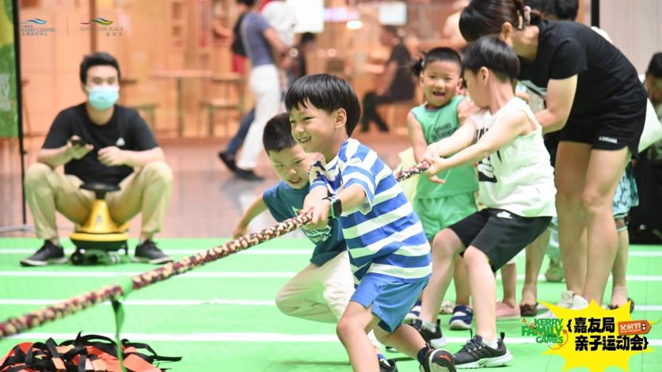
- 拔河比赛 -
各家庭完成组队，家长带着孩子一同完成趣味拔河赛！

Slide 29
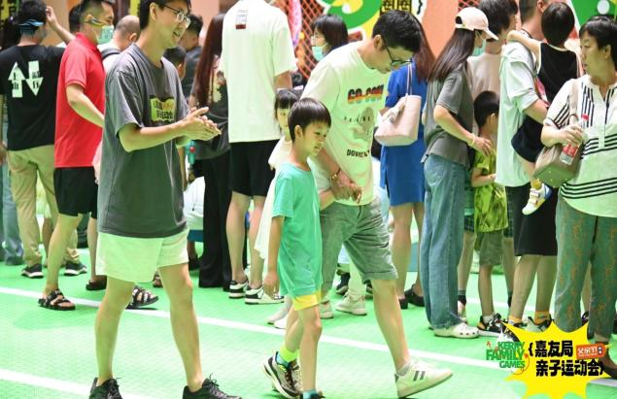
两人三足—利用布袋将2人或多人的腿绑在一起，把握团队的行进步调，
最快速度到达目的地的团队获胜！
-2人3足 -

Slide 30
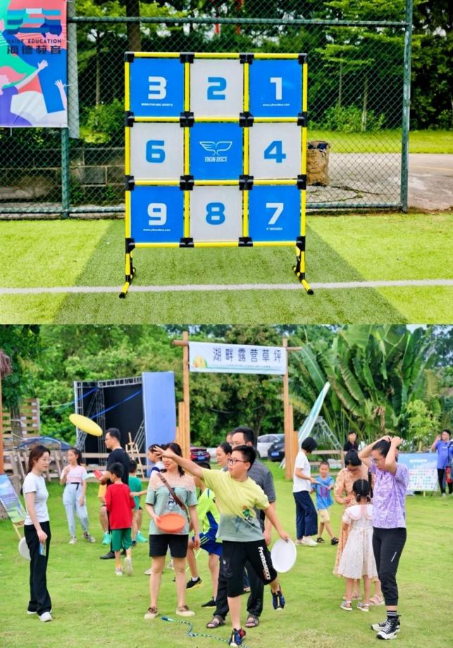
参与者在一定距离外将九宫格作为目标来将飞盘投掷其中。
成功命中即可获得相应的积分。
- 飞盘游戏 -

Slide 31
参与活动的家长站在弹力绳内部，当裁盼的哨声响起后家长要拼尽全力去抱住
自己的宝贝，先抱起自己宝贝的家庭获胜！
- 弹力绳 -

Slide 32
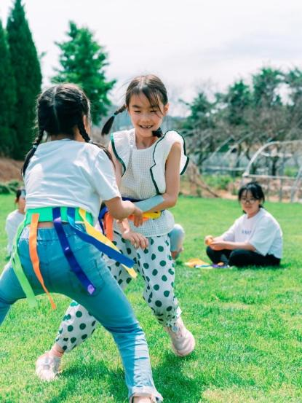
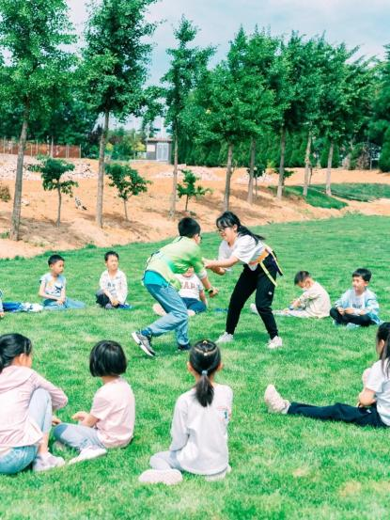
小朋友自己参与的拔尾巴互动游戏，保护自己尾巴的同时争取尽可能多的
拔掉别人的尾巴！
- 拔尾巴 -

Slide 33
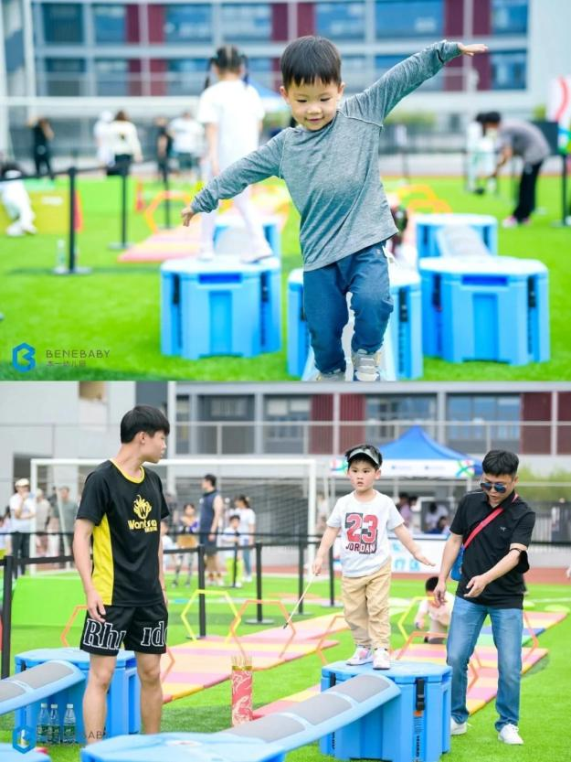
适合小年龄段的宝贝参与的互动游戏，在家长的安全陪伴下完成独木桥的
挑战锻炼平衡感
-独木桥 -

Slide 34
- 蒙眼追击 -
参与者的宝贝带好眼罩，根据声音半段方位进行追击，童趣游戏释放童真

Slide 35
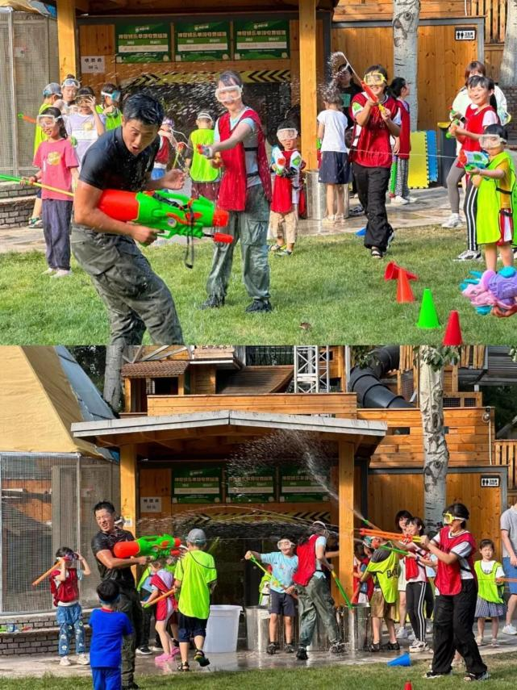
- 水枪大战 -
夏天的快乐是能痛快玩水给的举办水枪大战尽情玩耍享受乐趣吧！

Slide 36
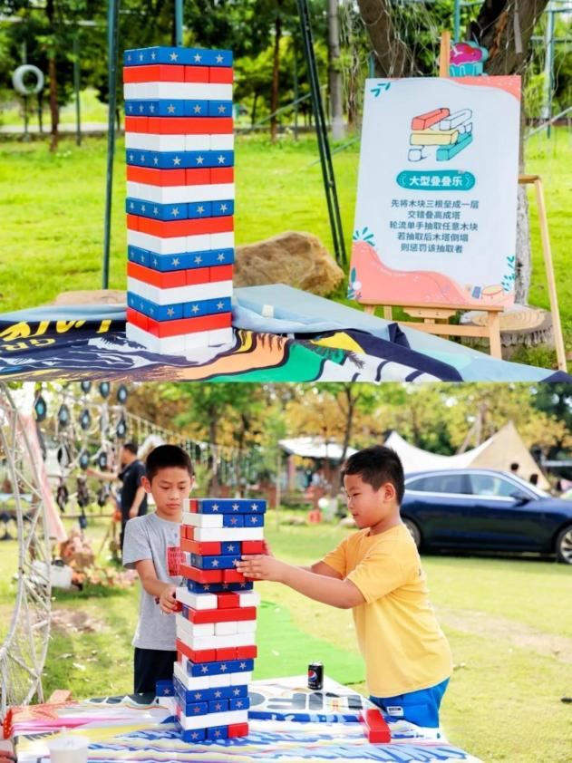
- 积木游戏 -
大型叠叠乐，搭好的积木城堡，两人前后每次抽取一根积木，先将积木倒塌的失败

Slide 37
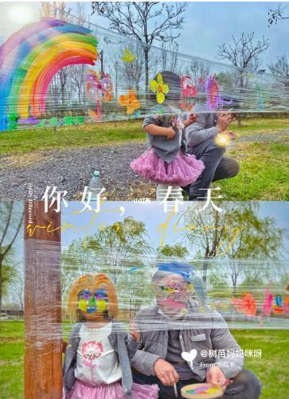
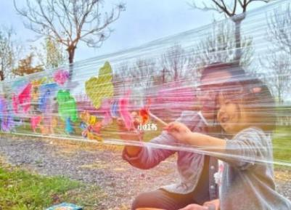
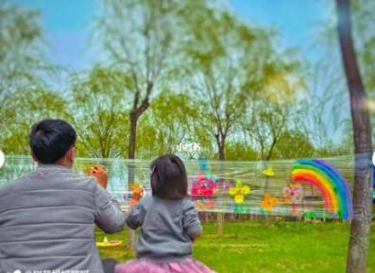
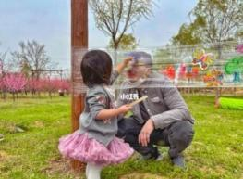
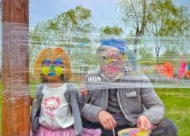
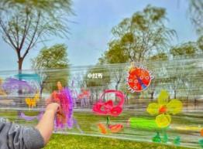
准备彩色颜料，在树木上缠上透明的保鲜膜，一块简单的画布，亲子互动绘画美丽的色彩夏日
- 夏天的色彩 -

Slide 38
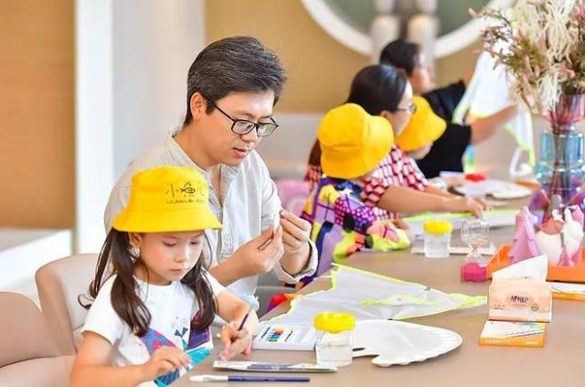
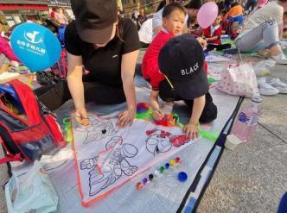
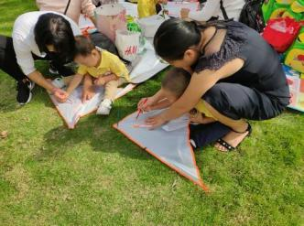
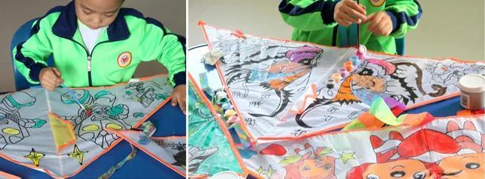
活动现场为参与活动的来宾提供空白帐篷及风筝进行彩绘涂鸦彩绘，放飞梦想，共享美景与热情
- 彩绘风筝 -

Slide 39
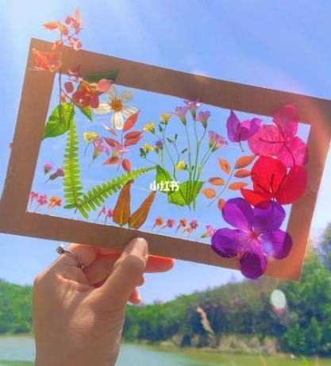
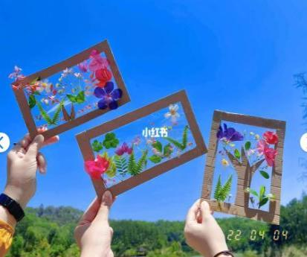
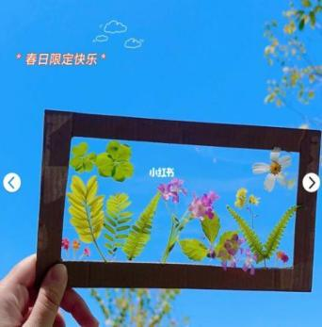
为所有的打卡来宾准备树叶贴画的道具，打卡的时候，随处拾起吹落的小花树叶粘贴在道具板上收集你的夏天
- 收集夏天-

Slide 40
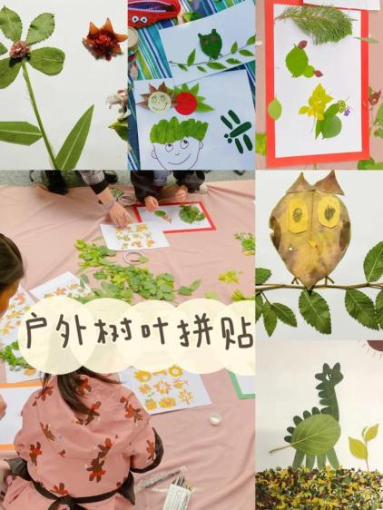
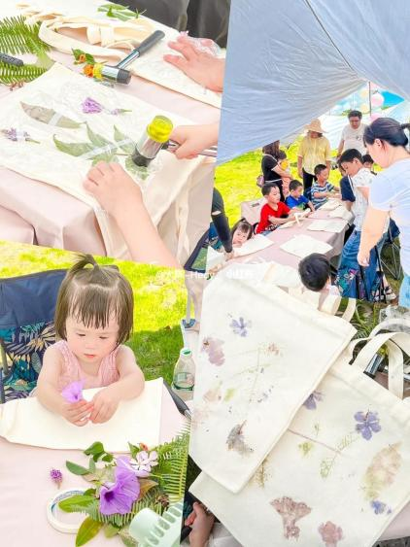
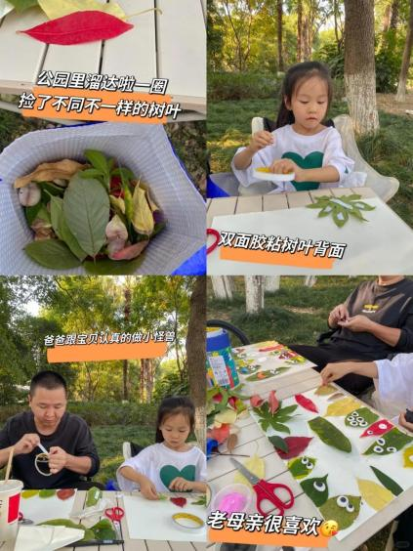
寻找身边可以用得上的树叶、小草、花朵，制作拼贴画，用你的创意去完成你的叶子画作
- 树叶拼画-

Slide 41
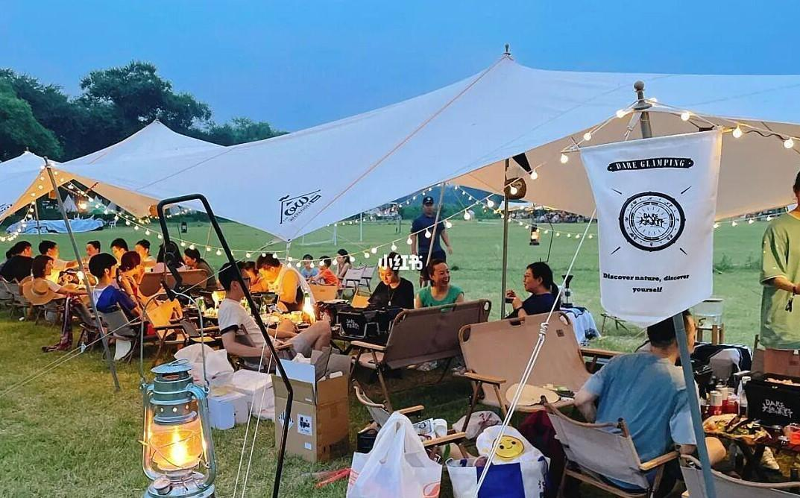
浪漫的月光下在大自然中舒适的帐篷里与家人围坐在一起，看着烤的滋滋冒油的肉，喝着冰冰凉的饮品，是那么美好惬意
- 露营烤肉区 -

Slide 42
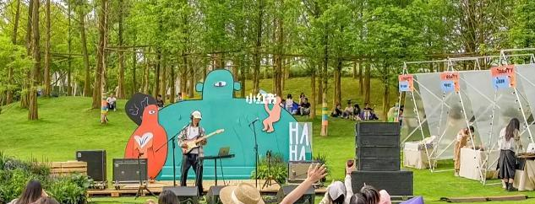
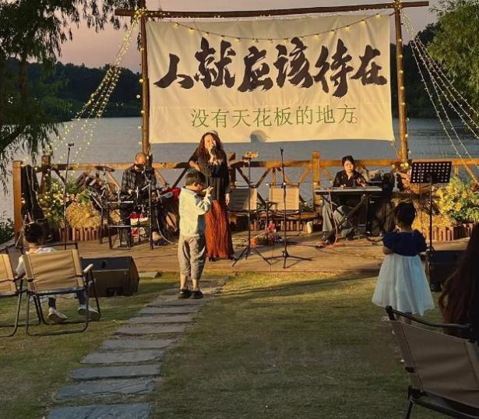

人应该待在没有填护板的地方，在这种地方最适合的氛围莫过于听上几首好听的音乐，露营与音乐，享受微风自然的奇妙感
- 露营音乐趴 -

Slide 43

活动中为来宾提供多种烤肉套餐选择，和家人一起喝酒吃肉赏月，美好不过如此
- 露营烤肉区 -

Slide 44


活动中为来宾提供多种烤肉套餐选择，和家人一起喝酒吃肉赏月，美好不过如此
- 露营烤肉区 -

Slide 45

活动中为来宾提供多种烤肉套餐选择，和家人一起喝酒吃肉赏月，美好不过如此
- 露营烤肉区 -

Slide 46

- 巨幕电影 -
晚风拂过，在浪漫的月光下与家人一起观看电影，活在当下享受快乐

Slide 47
SUMMER FAMILY CAMPING DAY
SUMMER FAMILY CAMPING DAY
SUMMER FAMILY CAMPING DAY
目录
CONTENTS
6
PART SIX
活动预案
SUMMER FAMILY CAMPING DAY
SUMMER FAMILY CAMPING DAY
SUMMER FAMILY CAMPING DAY

Slide 48


- 辅助预案 -
【安全保险】
为参与活动的家长与孩子购买安全保险，保障孩子参加趣味运动会的安全
Auxiliary plan
【医药箱】
活动现场准备应急医药箱，药箱、创口贴、云南白药等

Slide 49
- 辅助预案 -
Auxiliary plan
管理原则
我们将按照人员管理标准严格进行执行
1.实施现场第1责任人制，严格的分级汇报制度，严格的部门岗位责任
管理高效、严格
2.工作流管理双向承诺
不留真空点
3.提供24小时服务，全天待管理
现场执行人员最佳状态
4.三层次沟通体系
所有信息顺畅传达
整个服务水平达到国际化标准
5.服务项目专业培训
6.与客户之间有的良好关系
沟通顺畅，活动高效
保证现场服务水准以及及时应对危机发生
7.多名现场工作人员，24小时标准化作业服务
建立激情和敬业的团队文化
8.每位员工，100%的掌握技能，100%的全情投入
保证项目零瑕疵
9.100分品质管理

Slide 50
- 辅助预案 -
Auxiliary plan
人员招聘
活动期间涉及的各岗位兼职人员，录用前需进行面试考核
1) 招聘人员具有大专及以上学历，男生，身高178cm以上，女生，身高168cm以上； 2) 形象气质佳，普通话标准，具有相关服务类活动工作经验； 3) 考虑特殊时期特殊情况，要求被录用人员提供上岗前48小时内核酸检测阴性报告。
语言规范
工作人员语言的基本要求
★ 多用请求式语气，避免使用命令式。 ★ 少用否定句，多用肯定句。
★ 言辞要生动、活泼、幽默。 ★ 说话语气要委婉，切忌大声喧哗。
★ 话语简洁专业，突出重点，具有说服力

Slide 51
- 辅助预案 -
Auxiliary plan
摄影摄像管理丨Photography Camera Management
– 选择了解行业，有过相关活动摄影摄像经验的人员 – 所有人员要经过严格的面试和筛选 – 摄影摄像人员提前熟悉场地及流程 – 专人对接，沟通每个流程所需拍摄材料
兼职人员管理丨Part-time staff management
– 根据活动需求（签到、现场指引、信息台管理等）合理安排兼职人员， – 所有人员要经过严格的面试，筛选和培训 – 制订严格的兼职人员管理考核条例，以及相关沟通文件，保证服务质量的专业化和标准化；

Slide 52
- 辅助预案 -
Auxiliary plan
【拥挤防踩踏预案】
1、会场秩序：
建立活动保安队伍，建立安全并详细的入场及出场秩序（如相关地点的指示牌悬挂及入场与出场须知）。
2、安全防范：
（1）、在来宾区周围及主要通道处安排工作人员及保安，有序入场和退场，出现紧急情况，立即组织人员疏散。
（2）、如场内发生混乱时由场内的工作人员及礼仪迅速引领领导到VIP休息室，确保在场领导的安全
（3）、主持人利用场内广播对场内的人员进行引导和疏散
（4）、出现紧急情况，造成人员伤病，则立即组织车辆和人员送往医院。
3、协调工作：
执行组负责场内人员协调工作，强化活动执行力（活动流程中的所有相关人员及物资准备提前到位）防止冷场与混乱。

Slide 53
SUMMER FAMILY CAMPING DAY
SUMMER FAMILY CAMPING DAY
SUMMER FAMILY CAMPING DAY
TIME|2024/6/1
SUMMER FAMILY CAMPING DAY
SUMMER FAMILY CAMPING DAY
SUMMER FAMILY CAMPING DAY

